Slide 1
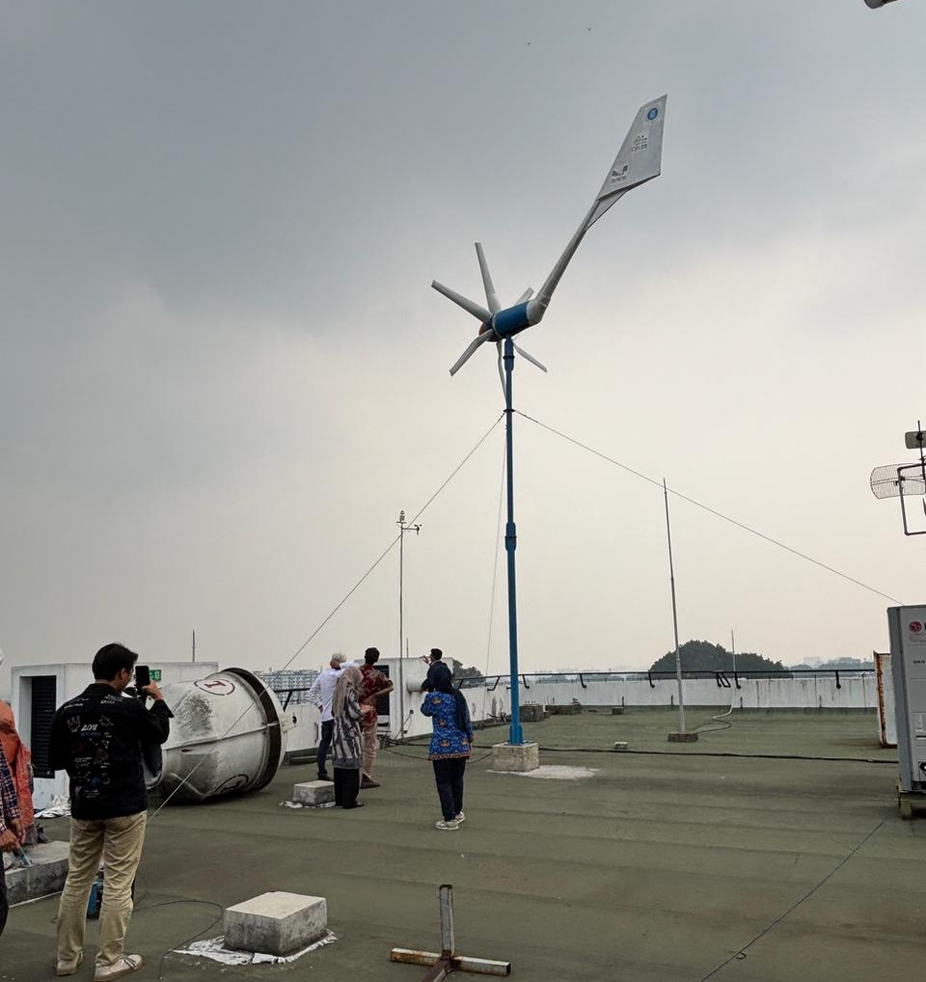

DEEPTECH FOR SMART-X HACKATHON 2026 • RENEWABLE ENERGY
Tim Chitato:
Wind Edge Chip
Sistem pintar hemat daya untuk turbin angin: chip rancangan sendiri yang memprediksi, mengatur baterai*, dan menjaga turbin.
Anggota: Izma Alhazmi Herdian (ketua) • Genis Gusvian Hartanto • Alif Muhammad Rizky • Shania Argiliana
Pembimbing: Ir. Estiyanti Ekawati, M.T., Ph.D.
* kontrol baterai: pengembangan selanjutnya
Institut Teknologi Bandung | 21–23 Oktober 2026
LIVE • turbin atap Gedung CRIMSE ITB
Notes:
Slide 1 — Judul (0:00–0:15, Shania)
Selamat pagi Bapak dan Ibu juri. Kami Tim Chitato dari CITA ITB. Kami membawa Wind Edge Chip: sistem pintar hemat daya
untuk turbin angin.

Slide 2
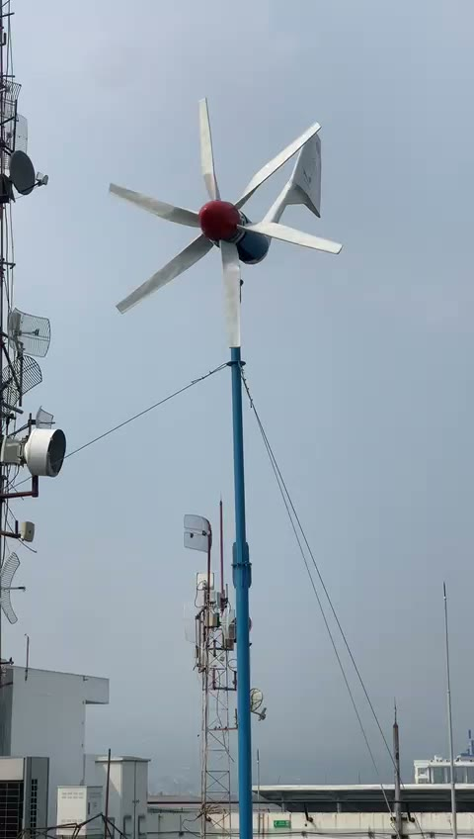
01 • KONDISI SAAT INI
Rubrik: problem-solution fit 20%
Turbin butuh “otak” pengatur energi
Energi angin tumbuh
RUPTL 2025–2034 menargetkan +7,2 GW pembangkit angin; PLTB kecil dipasang di rumah, kawasan, dan daerah terpencil
Turbin perlu dipantau dan diatur
kapan mengisi baterai, kapan membuang kelebihan ke dump load, kapan memakai PLN
Di turbin TA kami (sejak Maret 2026)
“otaknya” Raspberry Pi 4 + internet + Google Sheets; keluaran ke dump load 35 Ω, berikutnya baterai 12 V 50 Ah
turbin TA kami, atap CRIMSE ITB
Tim Chitato • Wind Edge Chip
2
Notes:
Slide 2 — Kondisi saat ini (0:15–0:40, Shania)
Energi angin di Indonesia sedang tumbuh; RUPTL menargetkan tambahan 7,2 gigawatt. Turbin kecil seperti milik kami di atap
CRIMSE ITB butuh "otak" yang memantau dan mengatur: kapan mengisi baterai, kapan membuang kelebihan, kapan memakai PLN.
Di turbin TA kami, otaknya adalah Raspberry Pi yang terhubung internet dan Google Sheets.

Slide 3
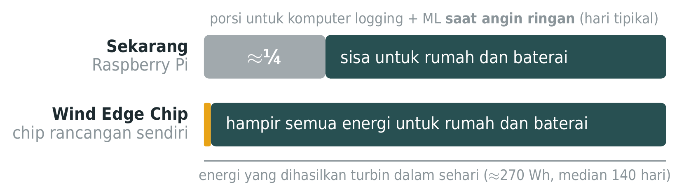
02 • PROBLEM
Rubrik: problem-solution fit 20%
Masalahnya: “otak” turbin mahal, boros, rapuh
Mahal
Satu set komputer mini ±Rp3,3 jt per turbin.
Boros
Memakan ≈¼ energi turbin saat angin ringan, padahal tugasnya hanya mencatat dan memprediksi.
Rapuh
Internet putus → Raspi reboot, data dan prediksi hilang (2.787 kali, Apr–Okt).
Tim Chitato • Wind Edge Chip
3
Notes:
Slide 3 — Masalahnya (0:40–1:05, Shania)
Dari data kami sendiri, otak ini punya tiga masalah. Mahal: satu set komputer mini sekitar 3,3 juta rupiah per turbin.
Boros: saat angin ringan, hari yang paling sering, ia memakan sekitar seperempat energi turbin. Rapuh: setiap internet
putus Raspi reboot, dan sejak April itu terjadi 2.787 kali; data dan prediksi ikut hilang.

Slide 4
03 • PROBLEM STATEMENT
“
Bagaimana membuat “otak” turbin yang murah, hemat daya, tetap jalan tanpa internet, dan bisa mengatur baterai?
Siapa: pemilik PLTB rumah menengah ke atas dan perusahaan dengan banyak turbin • Kendala: komputer mahal dan boros, internet putus, angin tak pasti
Notes:
Slide 4 — Problem statement (1:05–1:15, Shania)
Jadi pertanyaan kami: bagaimana membuat otak turbin yang murah, hemat daya, tetap jalan tanpa internet, dan bisa
mengatur baterai?

Slide 5
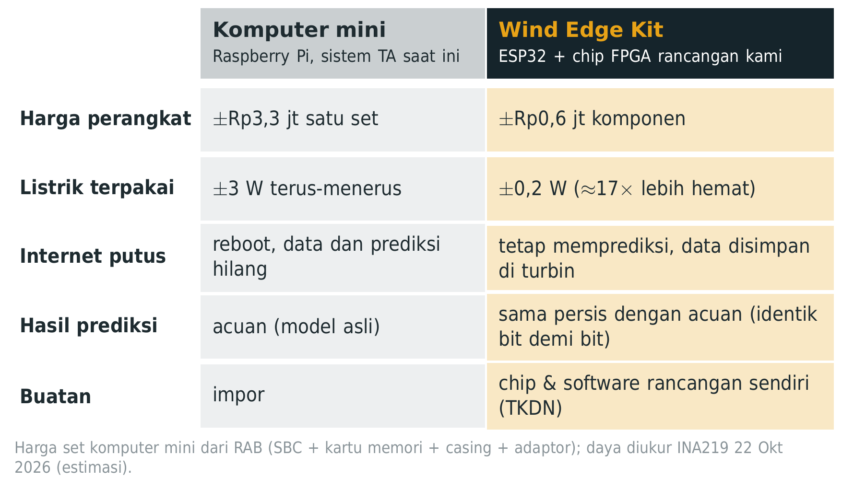
04 • PILIHAN TEKNOLOGI
Rubrik: inovasi 15% • TKDN 10%
Kenapa ESP32 + chip FPGA, bukan komputer mini?
Tim Chitato • Wind Edge Chip
5
Notes:
Slide 5 — Kenapa ESP32 + chip FPGA (1:15–1:45, Shania)
Jawaban kami: ganti komputer mini dengan ESP32 dan chip FPGA rancangan kami. Komponennya sekitar 600 ribu, bukan 3,3 juta.
Listriknya 0,2 watt, 17 kali lebih hemat. Saat internet putus ia tetap memprediksi dan menyimpan data. Hasil prediksinya
sama persis dengan komputer, dan chip serta software-nya rancangan sendiri.

Slide 6
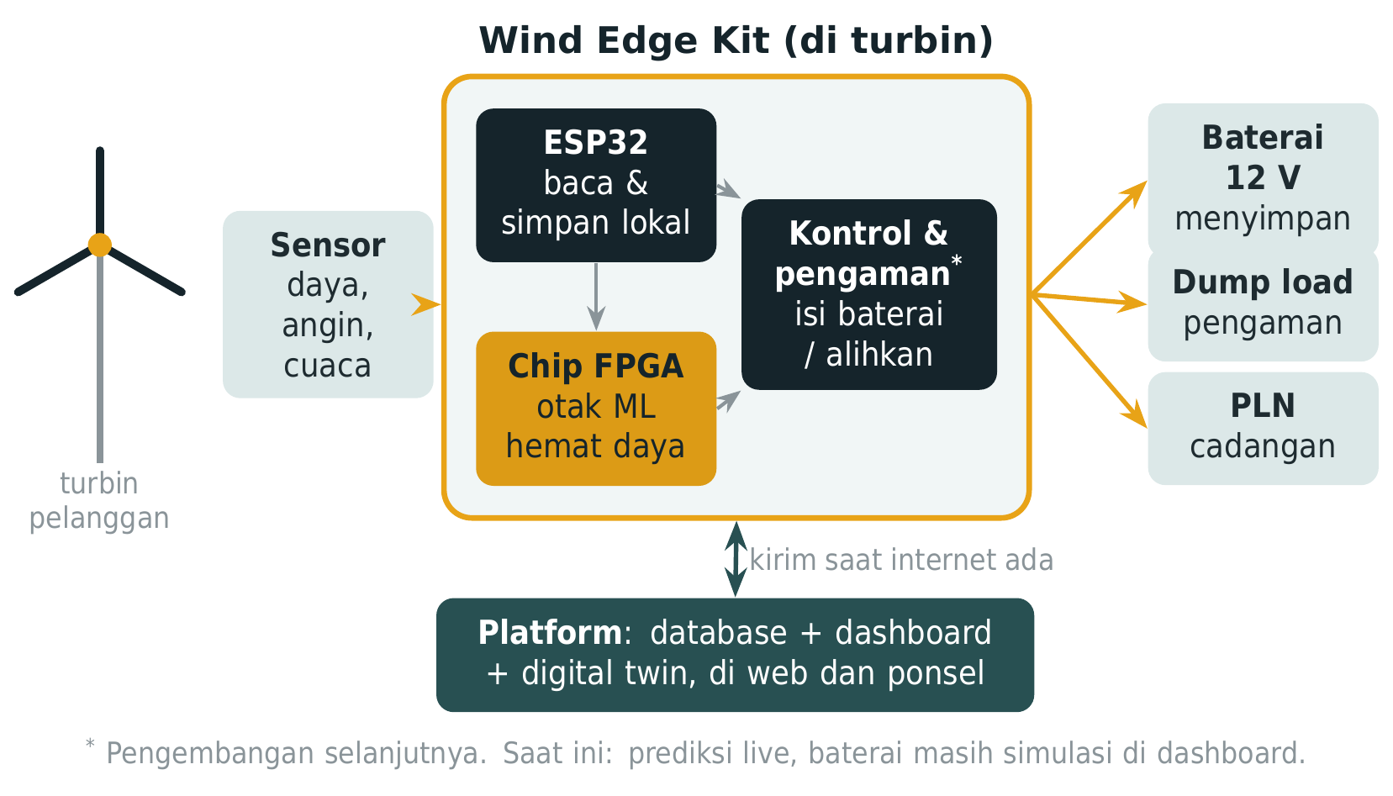
05 • SOLUTION
Rubrik: inovasi 15% • fungsional 25%
Sistem kami: Wind Edge Kit + Platform
Tim Chitato • Wind Edge Chip
6
Notes:
Slide 6 — Sistem kami (1:45–2:10, Shania)
Di turbin ada Wind Edge Kit: ESP32 membaca sensor, chip FPGA menjadi otak machine learning, lalu pengaman memutuskan
energi masuk ke baterai, ke dump load, atau dibantu PLN. Saat internet ada, data dikirim ke Platform: dashboard dan
digital twin di web dan ponsel.

Slide 7
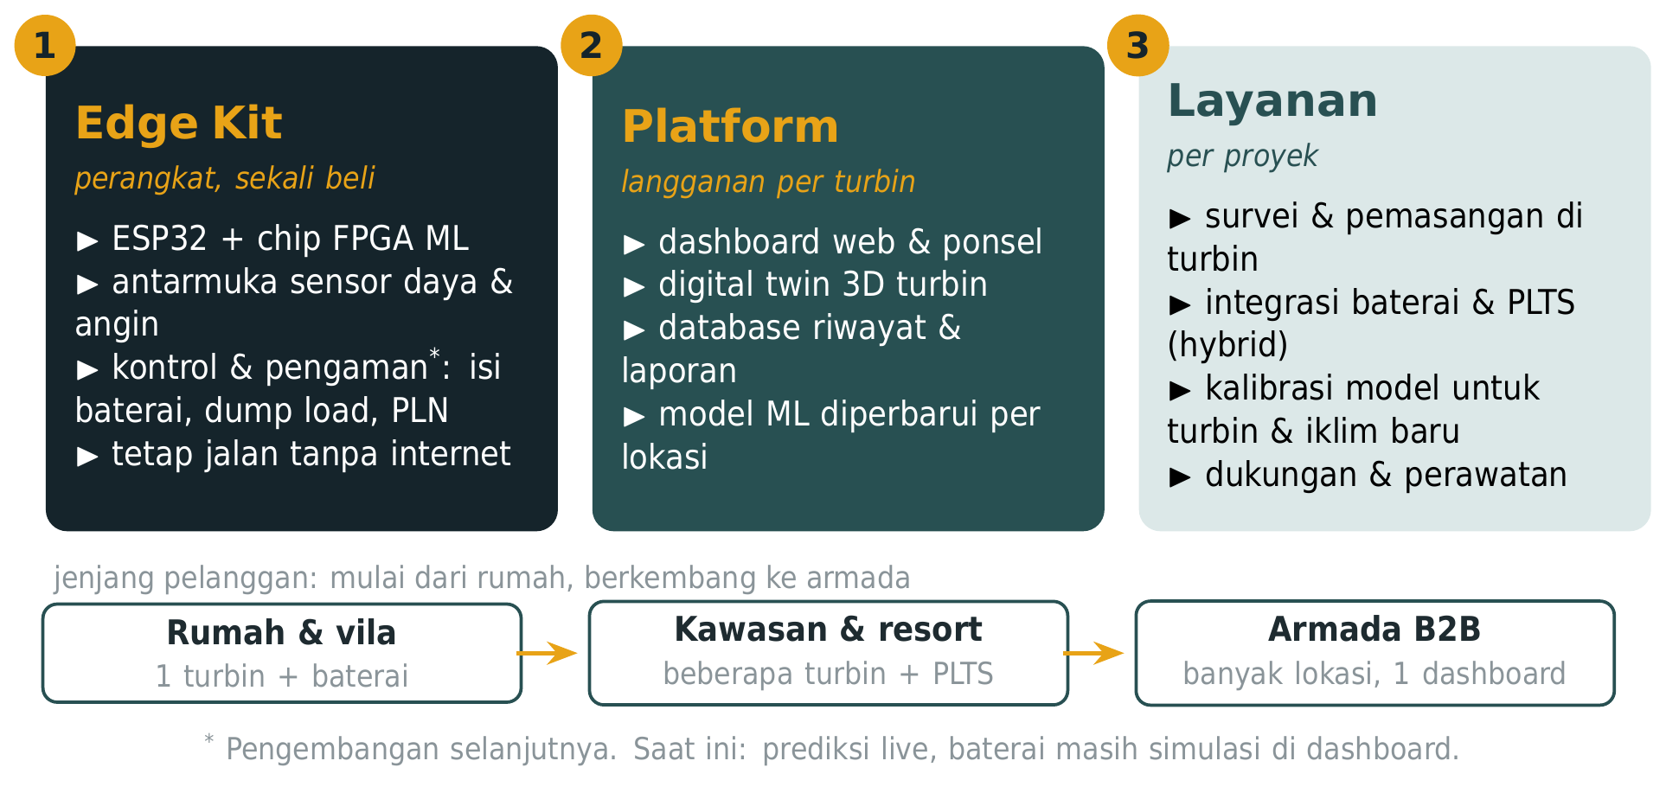
06 • PRODUK
Rubrik: hilirisasi 10%
Yang kami jual: sistem, bukan turbin
Tim Chitato • Wind Edge Chip
7
Notes:
Slide 7 — Yang kami jual (2:10–2:30, Shania)
Kami menjual sistem, bukan turbin: Edge Kit sekali beli, langganan Platform per turbin, dan layanan pemasangan serta
integrasi baterai dan PLTS.

Slide 8
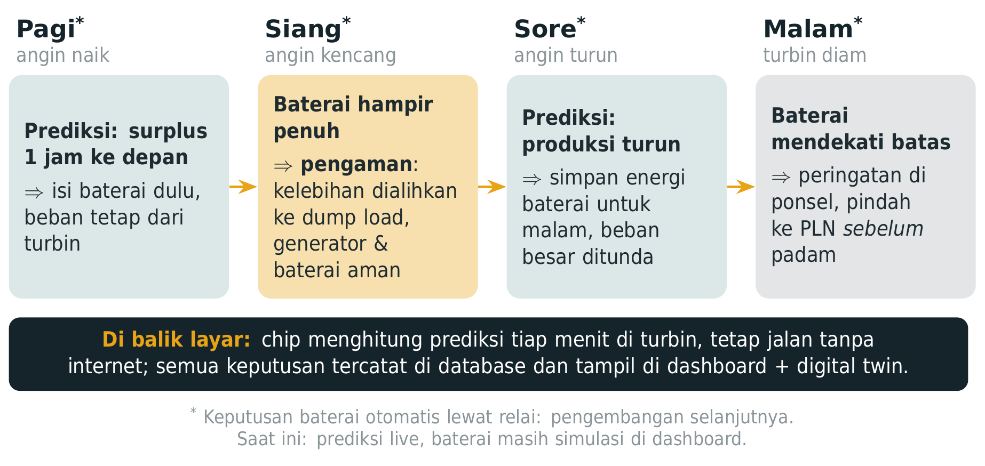
07 • CARA SISTEM BEKERJA UNTUK PELANGGAN
Rubrik: dampak 15%
Satu hari bersama Wind Edge Chip
Tim Chitato • Wind Edge Chip
8
Notes:
Slide 8 — Cara kerja untuk pelanggan (2:30–2:50, Shania)
Pagi angin naik, sistem mengisi baterai. Siang baterai hampir penuh, kelebihan dialihkan ke dump load. Malam baterai
mendekati batas, peringatan muncul di ponsel dan beralih ke PLN sebelum padam. Bagian bertanda bintang, kontrol baterai lewat relai, masuk pengembangan selanjutnya; hari ini
prediksinya sudah jalan dan baterainya disimulasikan di dashboard. Sekarang tim kami tunjukkan langsung.

Slide 9
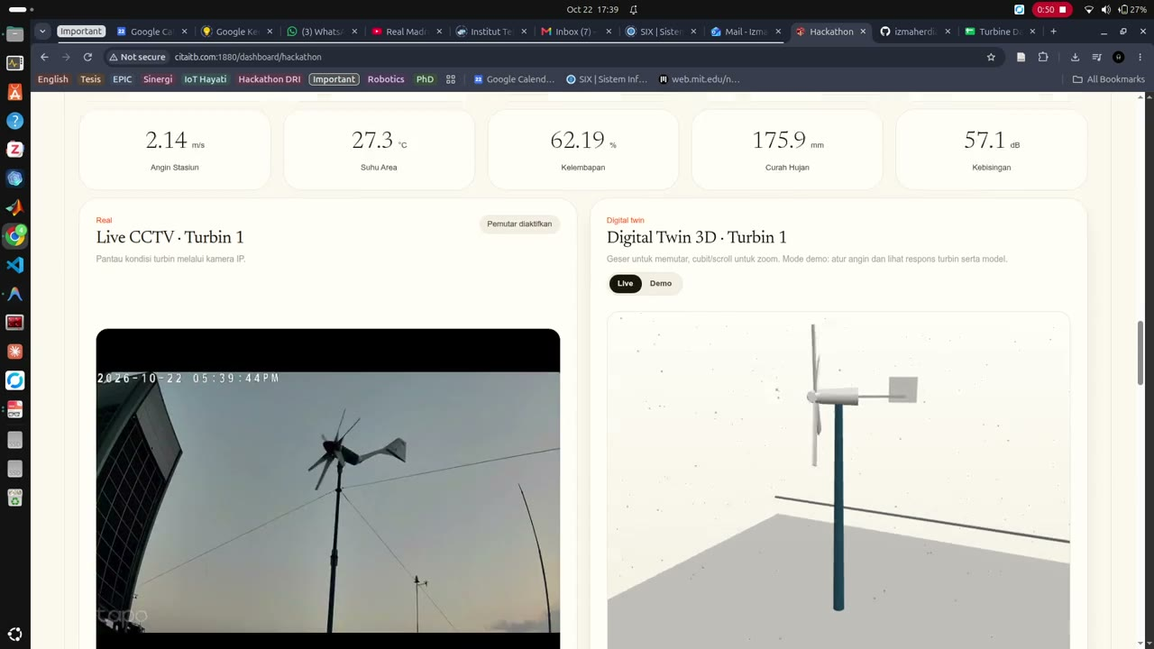
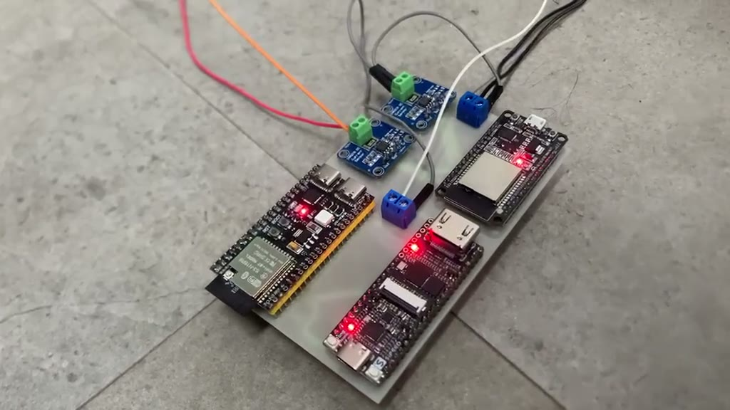

08 • LIVE DEMO • 2 MENIT
Rubrik: fungsional prototipe 25%
Demo live: sistem jalan sekarang
1. Dashboard: turbin detik ini dan prediksi 1 jam.
2. Chip di plant: terpasang di turbin, menjawab tiap menit, “identik dengan CPU”.
3. Baterai* & status: isi baterai 1 jam lagi, kondisi turbin.
4. Hemat daya: Raspberry Pi vs chip, diukur live.
Rekaman dashboard
cadangan bila internet putus (20 detik, klik untuk memutar)
Papan chip di plant
ESP32-S3 + Tang Nano 4K FPGA + sensor daya INA219
pindai untuk ikut membuka di ponsel
citaitb.com:1880/dashboard/hackathon
* Pengembangan selanjutnya. Saat ini: prediksi live, baterai masih simulasi di dashboard.
Tim Chitato • Wind Edge Chip
9
Notes:
Slide 9 — Demo live (2:50–4:50, Genis lalu Alif; operator Izma)
Genis: Ini dashboard live turbin CRIMSE detik ini: daya, angin, dan prediksi satu jam ke depan. Silakan pindai QR untuk
membuka di ponsel. Di sini simulasi baterai 12 volt: isi sekarang dan satu jam lagi, serta status turbin.
Alif: Ini papan ESP32-S3 dan chip FPGA kami yang terpasang di plant turbin CRIMSE. Tiap menit chip menerima data yang sama dan menjawab; dashboard menulis
"Tang Nano 4K, identik dengan CPU". Terakhir, daya perangkat diukur live: Raspberry Pi sekitar tiga watt, papan chip
kurang dari dua persepuluh watt.
(Izma: saat Alif menjelaskan papan, putar video "Papan chip di plant" (8 detik) di slide ini; bila internet atau Raspi putus,
putar "Rekaman dashboard" (20 detik), lalu lanjut.)

Slide 10
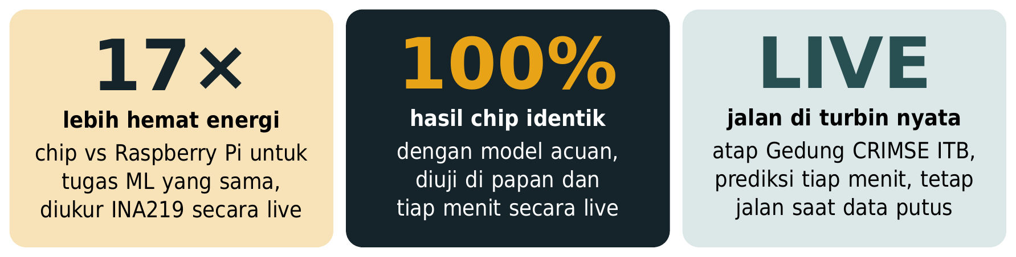
09 • BUKTI
Rubrik: fungsional 25% • problem-solution fit 20%
Bukan janji: sudah diukur
Prediksi chip mengikuti daya aktual turbin (lampiran) • angka lengkap dan sumbernya di lampiran
Tim Chitato • Wind Edge Chip
10
Notes:
Slide 10 — Bukti (4:50–5:15, Shania)
Ini bukan janji. Chip kami 17 kali lebih hemat energi, hasilnya 100 persen identik dengan model acuan, dan semuanya jalan
di turbin nyata, tetap memprediksi walau data putus.

Slide 11
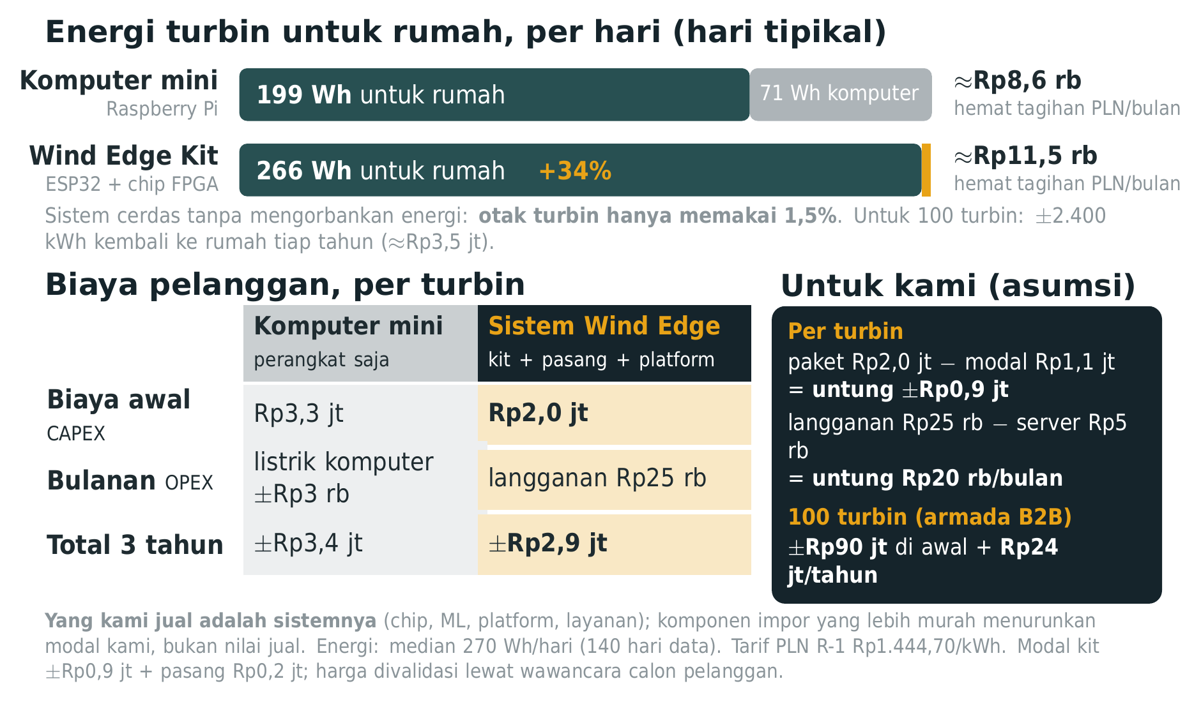
10 • BISNIS
Rubrik: hilirisasi 10% • dampak 15%
Lebih murah, lebih banyak energi
Tim Chitato • Wind Edge Chip
11
Notes:
Slide 11 — Lebih murah, lebih banyak energi (5:15–5:50, Shania)
Pelanggan membeli turbin untuk rumahnya, bukan untuk komputernya. Dengan komputer mini, dari 270 watt-jam sehari hanya
199 yang sampai ke rumah. Dengan Wind Edge Kit, 266: tiga puluh empat persen lebih banyak, karena otak turbin kami hanya
memakai satu setengah persen. Sistem cerdas tanpa mengorbankan energi. Alatnya pun lebih murah: 2 juta sudah termasuk kit,
pemasangan, dan platform, dibanding 3,3 juta untuk komputernya saja; tiga tahun tetap lebih hemat. Untuk kami: untung
sekitar 900 ribu per kit dan 20 ribu per turbin per bulan; seratus turbin berarti 90 juta di awal dan 24 juta per tahun.
Yang kami jual sistemnya, jadi komponen yang lebih murah justru menambah untung kami.

Slide 12
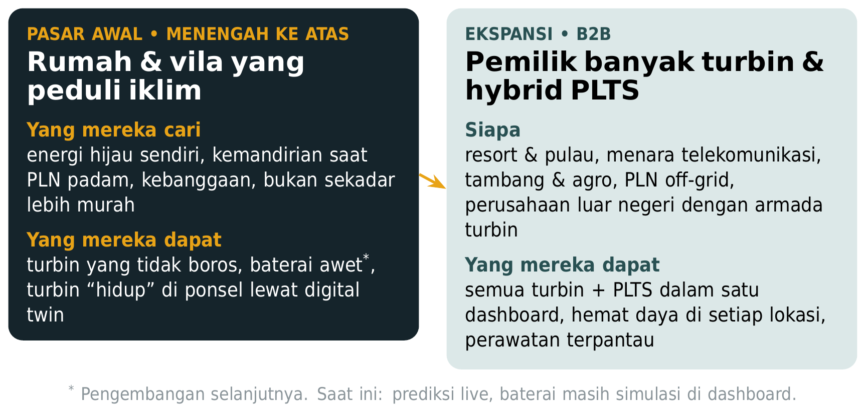
11 • PASAR
Rubrik: hilirisasi 10% • dampak 15%
Mulai dari rumah, berkembang ke armada
Pendapatan: Edge Kit (sekali beli) • langganan Platform per turbin • layanan pemasangan & integrasi PLTS
Tim Chitato • Wind Edge Chip
12
Notes:
Slide 12 — Pasar (5:50–6:15, Shania)
Pasar awal kami rumah dan vila menengah ke atas yang peduli iklim dan ingin mandiri saat PLN padam. Setelah itu B2B:
resort, menara telekomunikasi, tambang, PLN off-grid, dan pemilik banyak turbin atau hybrid PLTS, semua dalam satu dashboard.

Slide 13
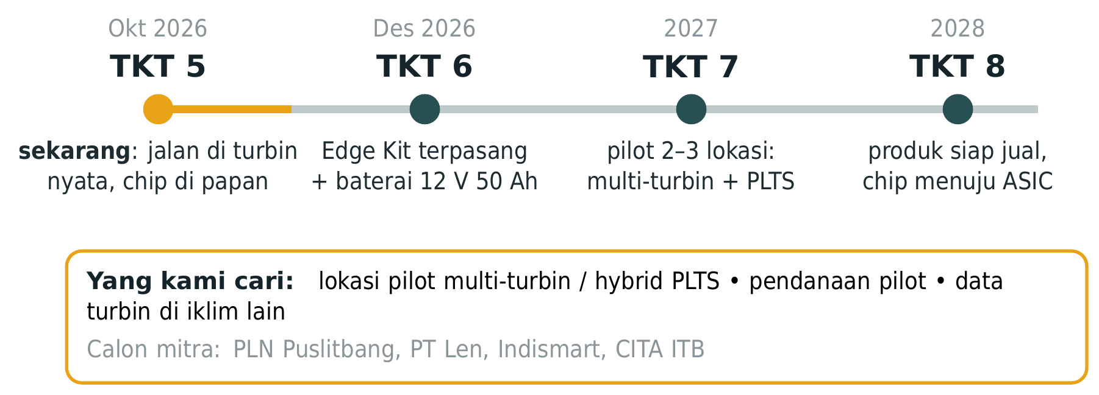
12 • INOVASI, TKDN & PETA JALAN
Rubrik: inovasi 15% • TKDN 10%
Kenapa kami, dan langkah berikutnya
Chip & IP sendiri
RTL, firmware, model: TKDN, jalur ke ASIC
Tanpa internet
prediksi & kontrol* tetap jalan di turbin
Satu kit lengkap
sensor sampai dashboard + digital twin
Pengaman bawaan*
baterai & generator dijaga otomatis
* Pengembangan selanjutnya. Saat ini: prediksi live, baterai masih simulasi di dashboard.
Tim Chitato • Wind Edge Chip
13
Notes:
Slide 13 — Kenapa kami (6:15–6:40, Shania)
Chip dan IP-nya milik kami sendiri, jadi TKDN tinggi dan bisa dibawa ke ASIC. Sekarang TKT 5; berikutnya Edge Kit terpasang
dengan baterai dan relai, chip mulai mengatur energi sendiri; 2027 pilot multi-turbin dan PLTS. Kami mencari lokasi pilot, pendanaan, dan data turbin di iklim lain.

Slide 14
RINGKASAN
Otak hemat daya
di setiap turbin.
✓ Sistem lengkap: Edge Kit + Platform + Layanan.
✓ 17× lebih hemat, hasil chip identik, jalan di turbin nyata.
✓ Mulai dari rumah, berkembang ke armada B2B dan hybrid PLTS.
Dashboard live
citaitb.com:1880/dashboard/hackathon
Tim Chitato: “Angin boleh berubah, keputusanmu tidak lagi menebak.”
Izma Alhazmi Herdian • Genis Gusvian Hartanto • Alif Muhammad Rizky • Shania Argiliana
Pembimbing: Ir. Estiyanti Ekawati, M.T., Ph.D.
Notes:
Slide 14 — Penutup (6:40–7:00, Shania)
Wind Edge Chip: otak hemat daya di setiap turbin. Lebih murah, lebih hemat, tetap jalan tanpa internet.
Angin boleh berubah, keputusanmu tidak lagi menebak. Terima kasih.

Slide 15
LAMPIRAN A
Angka lengkap dan sumbernya
Besaran | Nilai | Sumber
Energi turbin per hari | median 270 Wh (separuh hari 187–377 Wh) | register PZEM bersih, 140 hari
Raspberry Pi / papan chip | 2,96 W / 0,17 W | INA219 22 Okt, rata-rata seluruh papan, tanpa multimeter
Porsi energi turbin untuk komputer | Raspi 26% (19–38%), chip 1,5% | 71 Wh vs 4,1 Wh per hari
Energi per prediksi | 182 J vs 10,4 J (≈17×) | pencatat Raspi 22 Okt, 1 prediksi per menit
Hemat per turbin | ≈24 kWh per tahun | (2,96 − 0,17) W × 24 jam × 365
Inferensi chip identik | 5.373/5.373, 309 siklus | uji HIL 21 Okt
Akurasi prediksi 1 jam | MAE 5,48 W vs persistence 8,67 W (−37%) | uji 1–20 Okt
Tahan gangguan | sensor daya mati: MAE 5,14 W (normal 5,07 W); 20% data hilang: prediksi ada 97,7% waktu | tes test_tanpa_pzem.js, test_celah.js
Raspi reboot karena internet | 2.787 kali (Apr–Okt) | log_reboot.txt Raspi
Tim Chitato • Wind Edge Chip
15

Slide 16
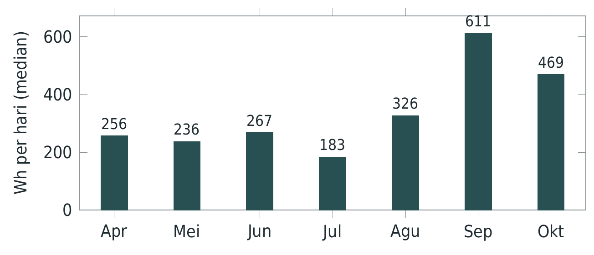
LAMPIRAN B
Energi harian turbin (median per bulan)
“Total Energy” di dashboard = register PZEM sejak reset terakhir, bukan per hari. Energi harian = kenaikan register yang dibersihkan; pada data tanpa celah sama dengan integrasi daya (rasio 1,01).
Tim Chitato • Wind Edge Chip
16

Slide 17
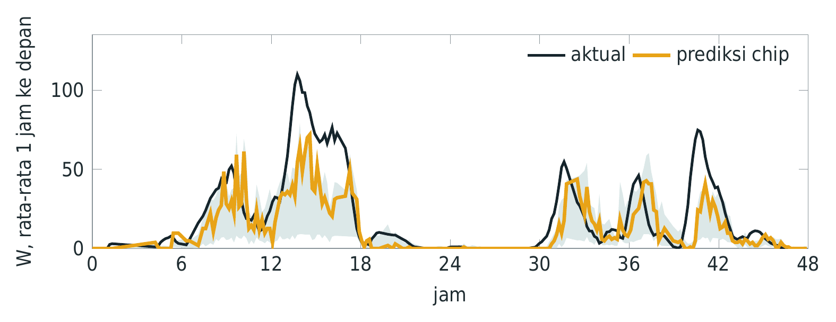
LAMPIRAN C
Contoh prediksi 1 jam: chip vs daya aktual
Tim Chitato • Wind Edge Chip
17

Slide 18
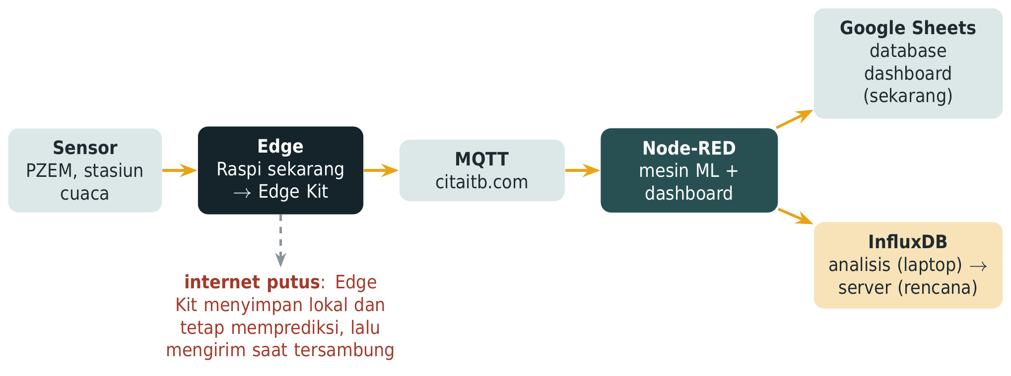
LAMPIRAN C2
Alur data dan database
Tim Chitato • Wind Edge Chip
18

Slide 19
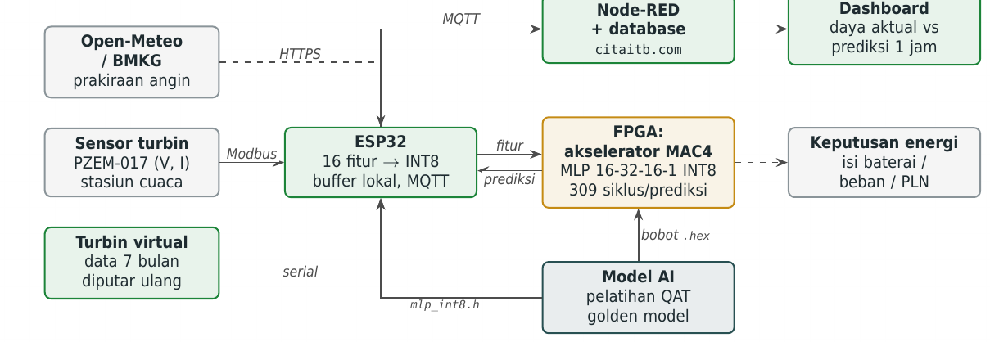
LAMPIRAN D
Arsitektur teknis
Tim Chitato • Wind Edge Chip
19

Slide 20
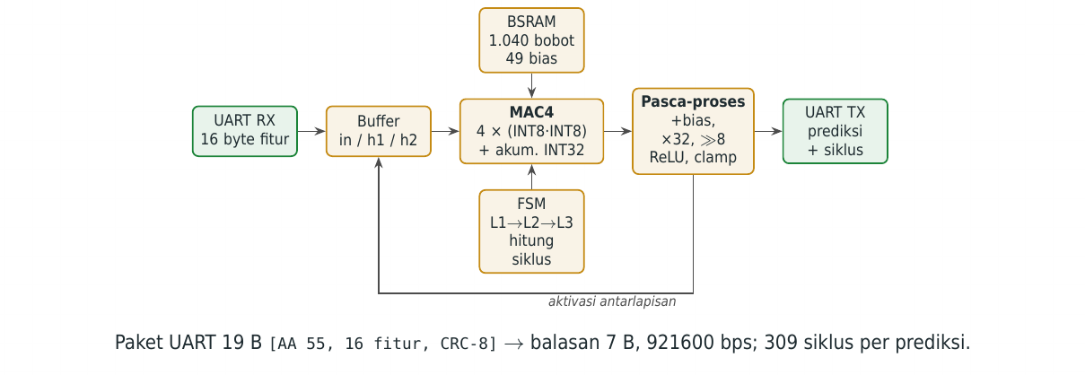
LAMPIRAN E
Chip: akselerator MAC4 rancangan sendiri
Tim Chitato • Wind Edge Chip
20

Slide 21
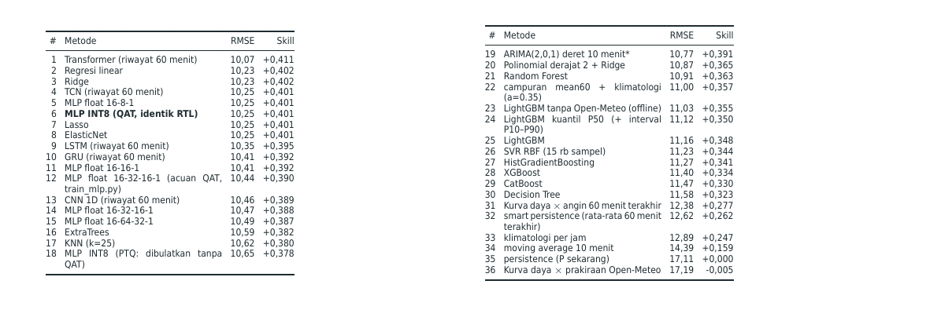
LAMPIRAN F
Perbandingan metode prediksi (uji 1–20 Okt)
Tim Chitato • Wind Edge Chip
21

Slide 22
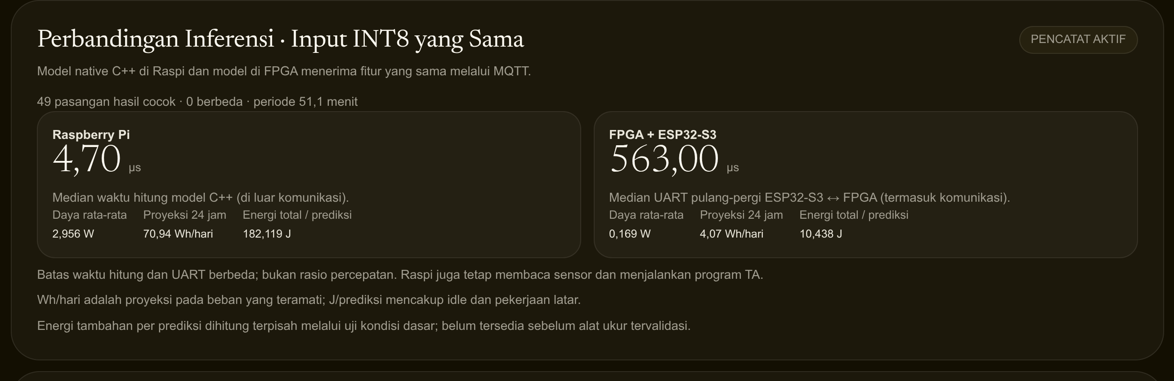
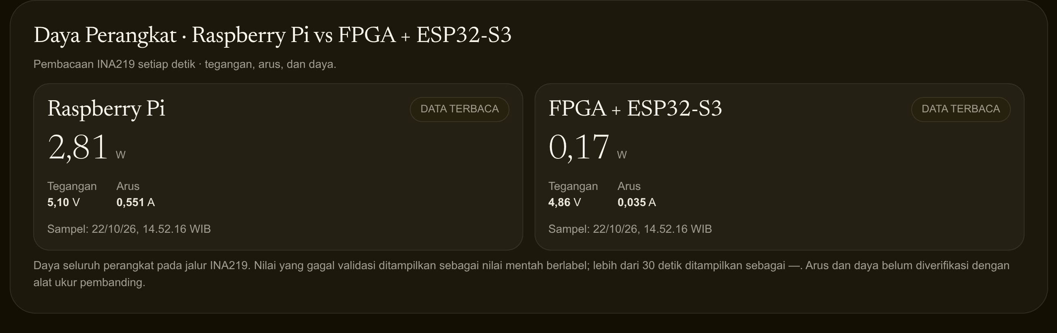
LAMPIRAN G
Inferensi live: Raspberry Pi vs chip
Tim Chitato • Wind Edge Chip
22

